Slide 1

Název školy: ZŠ Varnsdorf, Edisonova 2821, okres Děčín, příspěvková organizace
Člověk a příroda, Přírodopis, Chovaní živočichové- kočka - prezentace
Autor: Ing. Světlana Hřibalová
Název a číslo materiálu:
VY_52_INOVACE_35/IV.SADA
Anotace: Prezentace je určena pro žáky 7.ročníku, slouží k rozšíření učiva chovaní živočichové
Období: září – prosinec 2011

Slide 2
Chovaní živočichové
Lidé chovají nejčastěji: psy, kočky, drobné hlodavce, papoušky, akvarijní rybky a plazy

Slide 3
Kočka domácí
Původ : předkem je patrně africká kočka plavá
Domestikace: nejstarší doložené důkazy jsou z doby před 4000 lety ( divoké kočky žily v blízkosti člověka již mnohem dříve)
Zařazení : šelmy kočkovité podčeleď malé kočky

Slide 4
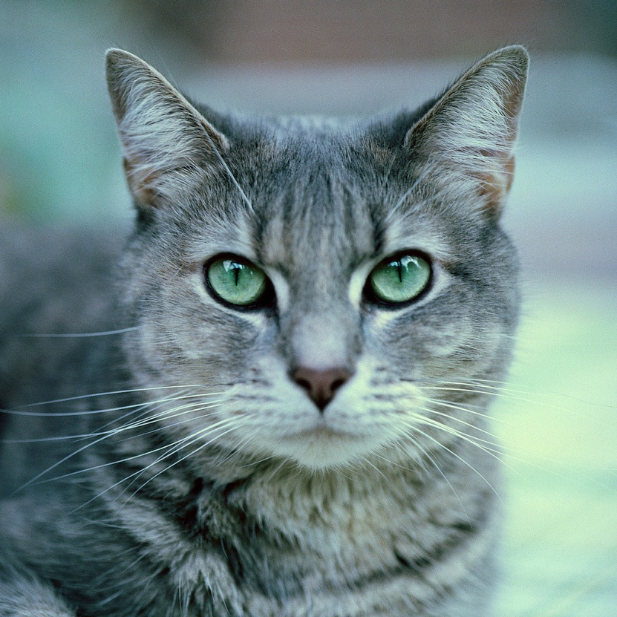
Stavba těla
Výška v kohoutku asi 30 cm
Středně dlouhý ocas
Kulatá hlava s krátkým čenichem, hmatové vousky
Vztyčené uši
Váha 2,5- 4,5 kg

Slide 5
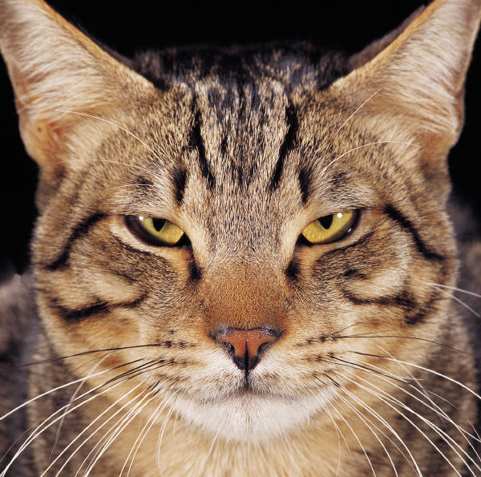
Smysly
Skvělý zrak, čich i sluch
Zatažitelné drápy
dokonalý predátor
Citlivá hmatová tělíska v tlapkách ( dokáží vycítit blížící se zemětřesení)

Slide 6
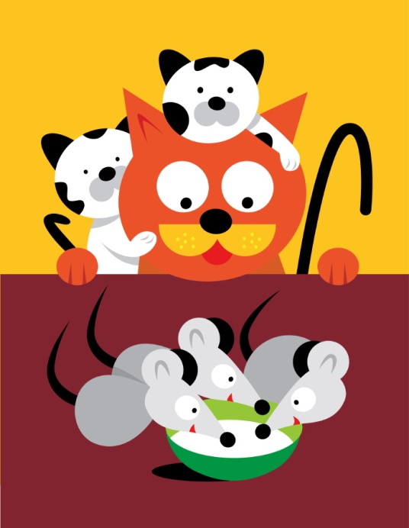
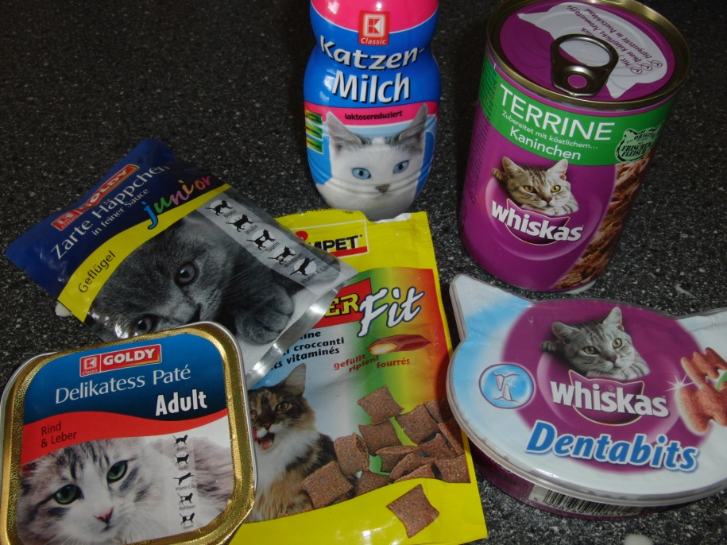
Výživa
Suchá strava (granule)
Konzervovaná strava
Kočky jsou vybíravé a dávají přednost určitému typu stravy
! Nikdy nedávejte kočce pít kravské mléko!
Ve zvláštní misce musí mít vždy čerstvou vodu

Slide 7
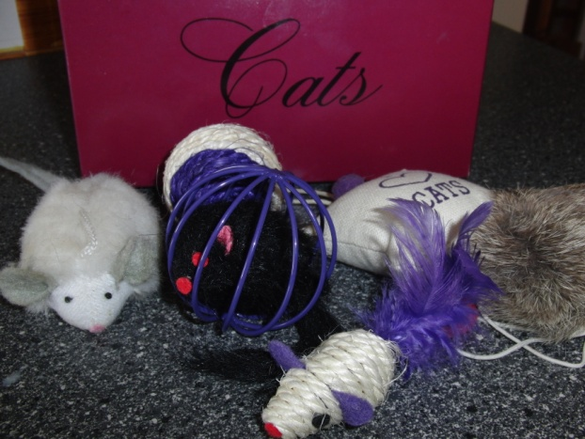
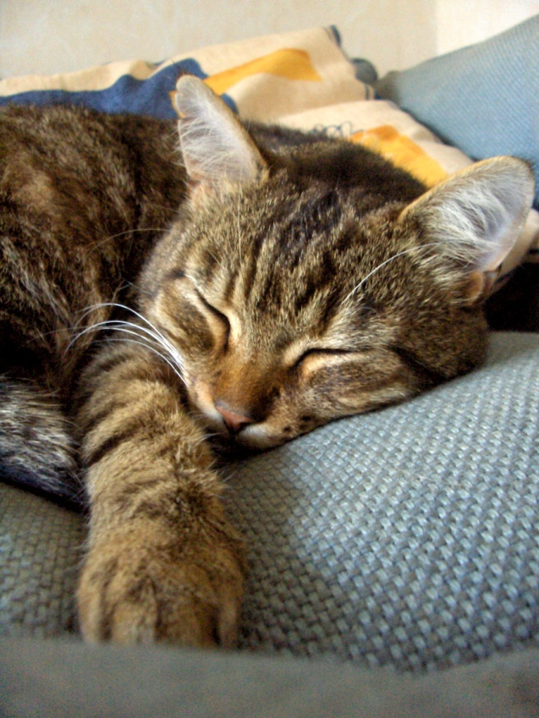
Hra a odpočinek
Kočka chovaná doma potřebuje zábavu
( hračky)
Kočky mají rády vyvýšená místa
Rády odpočívají v teple a na měkkých suchých místech doma či venku

Slide 8
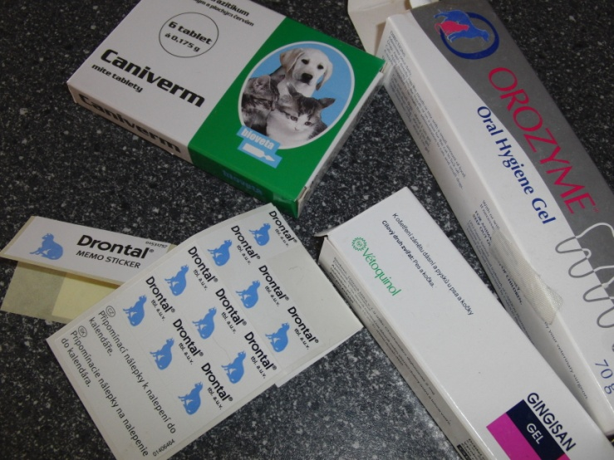
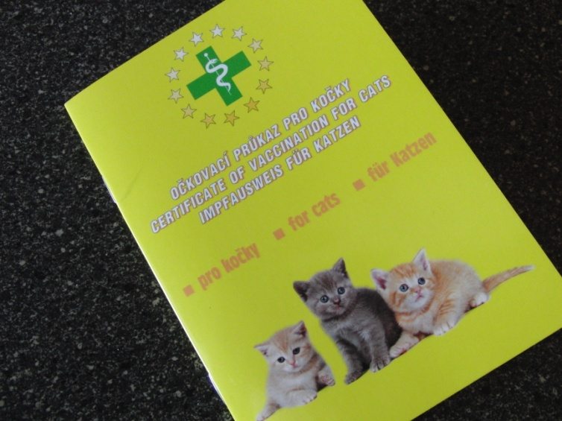
Zdravotní péče
Základem je:
pravidelné očkování
Zbavování parazitů (vnitřních i vnějších)
Čištění uší, očí a zubů
Kartáčování je nezbytné u dlouhosrstých plemen

Slide 9
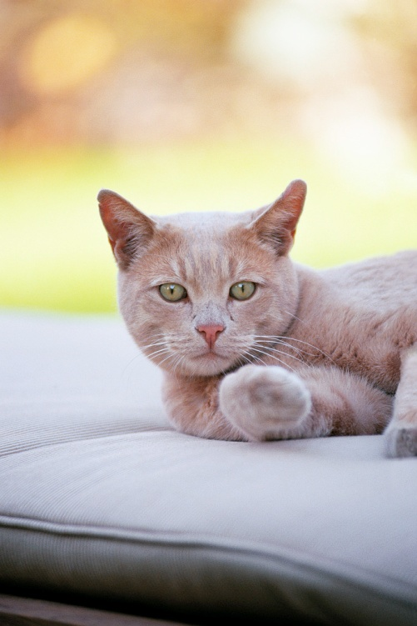
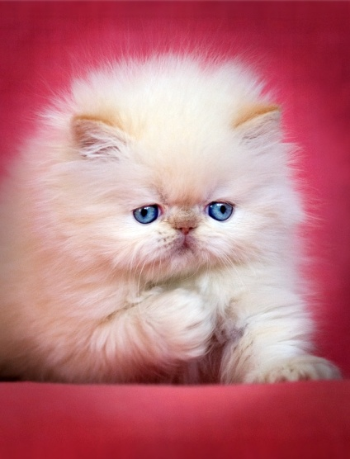
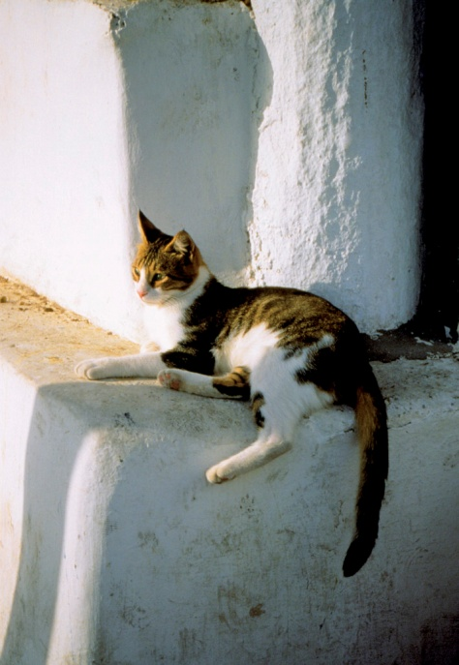
Plemena
Perská kočka ( nutná pečlivá péče o srst)
Turecká kočka van- výjimka mezi kočkami –má ráda vodu
Mainská kočka- velká dlouhosrstá kočka (kocouři mohou mít hmotnost až 8 kg)
Britská modrá
Kříženci- mourci míci….

Slide 10


Kočičí minitest
Kravské mléko kočkám
A) prospívá
B) nevadí
C) škodí
Pravidelné očkování a veterinární prohlídku potřebuje
A) každá kočka
B) jenom kočka chovaná doma
C) jenom toulavé kočky

Slide 11
Zdroje
Fotografie na snímcích 6, 7, 8 – fotoarchiv autorky
Veškeré další fotografie a obrázky archiv www.Office.com
EDNEY, Andrew. Já-kočka. první. Praha : Nakladatelství a vydavatelství Cesty, 1994. 191 s. ISBN 80-85363-84-4.
Citováno 3.11.2011

